Slide 1

Challenges of Physical Layer Security in a Satellite-Terrestrial Network
[1]S. Han, J. Li, W. Meng, M. Guizani and S. Sun, "Challenges of Physical Layer Security in a Satellite-Terrestrial Network," in IEEE Network, vol. 36, no. 3, pp. 98-104, May/June 2022, doi: 10.1109/MNET.103.2000636.
报告人：王兆薇
2023. 12.18

Slide 2
汇报提纲
1.背景介绍
2.研究方向
3.面临挑战
4.总结思考

Slide 3
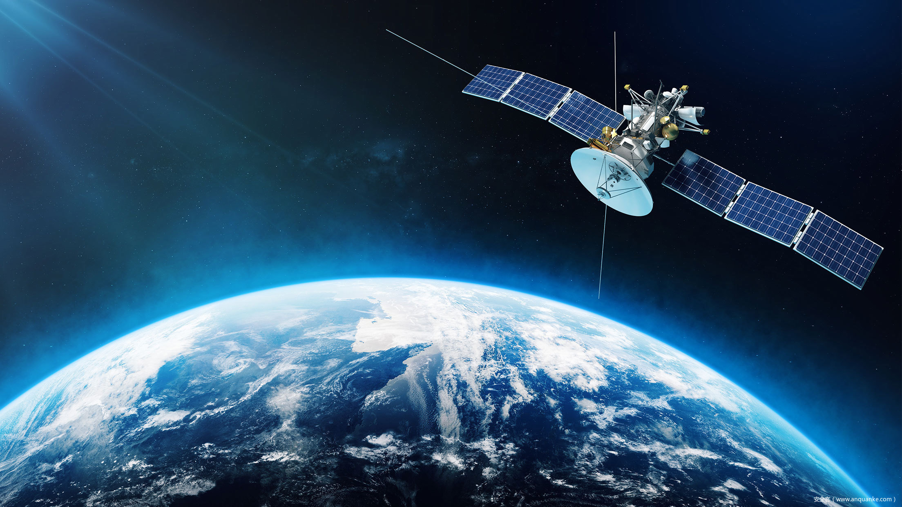

背景介绍
星地网络的异构性、自组织性，为各种业务和应用的发展提供了帮助。
面临许多挑战，如资源分配和管理、功率控制、安全传输等。
由于无线信道开放性和广播覆盖范围广的特点，卫星通信容易受到窃听威胁。
传统的基于密钥体系的安全→加密解密计算成本高，密钥管理困难→量子计算残酷破解的风险。
物理层安全（PLS）基于无线信道特性的天然随机性和复杂性，无需加密。
物理层安全可以作为CCSDS架构的底层安全层，而无需改变上层协议和整体架构。

Slide 4
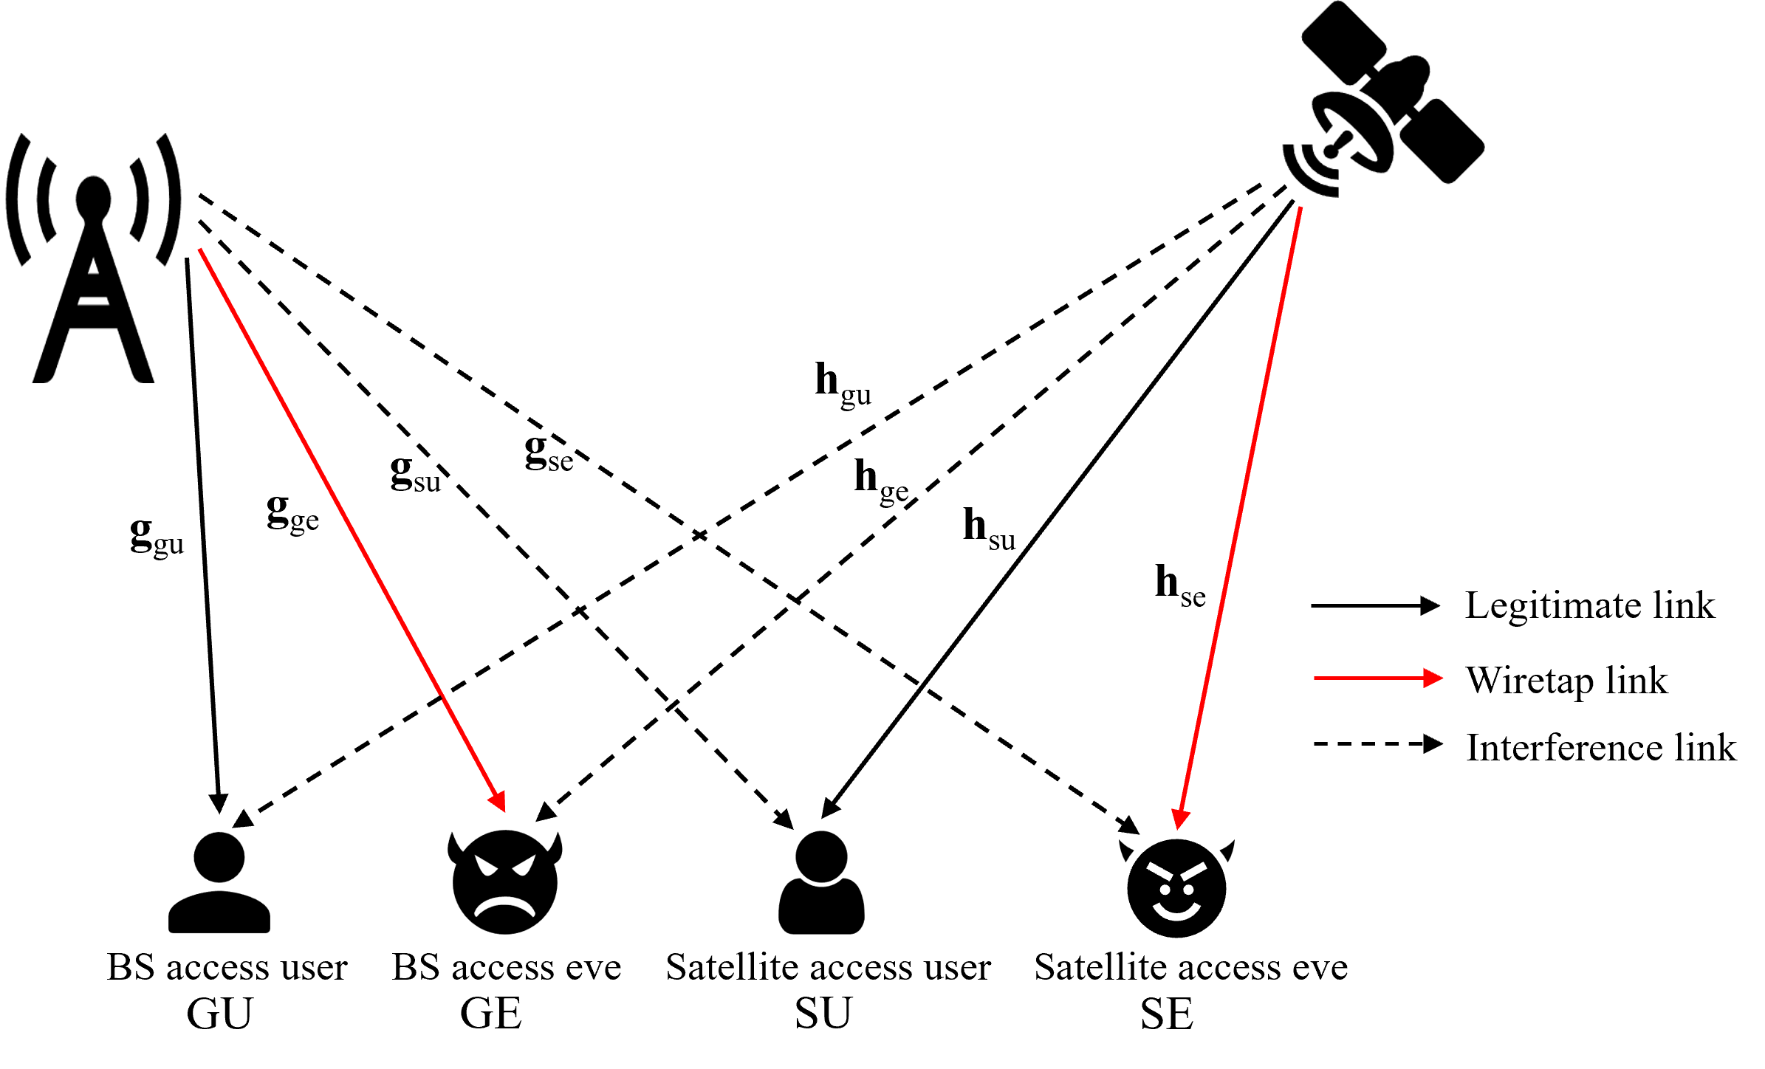
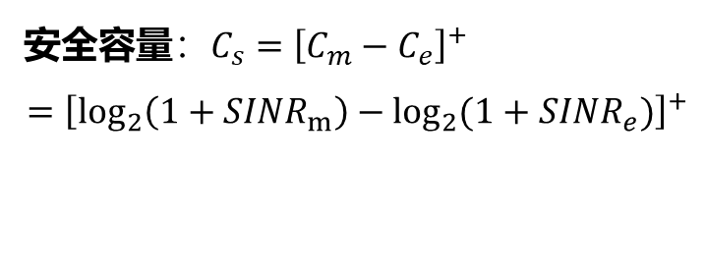
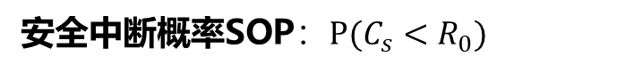
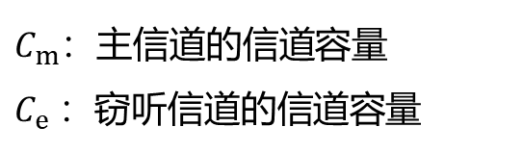
关键指标
安全容量：$C_{s}={\left[C_{m}−C_{e}\right]}^{+}$
$$={\left[\log_{2}\left(1+{SINR}_{m}\right)−\log_{2}{(1+{SINR}_{e})}\right]}^{+}$$
$C_{m}$：主信道的信道容量
$C_{e}$：窃听信道的信道容量
安全中断概率SOP：$P(C_{s}<R_{0})$

Slide 5
汇报提纲
1.背景介绍
2.研究方向
3.面临挑战
4.总结思考

Slide 6
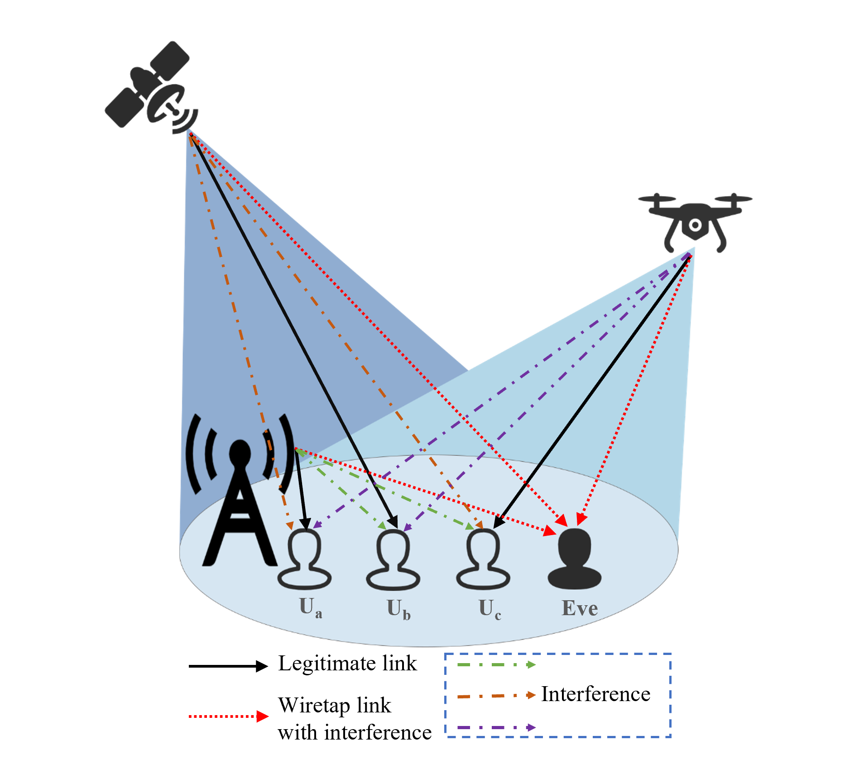
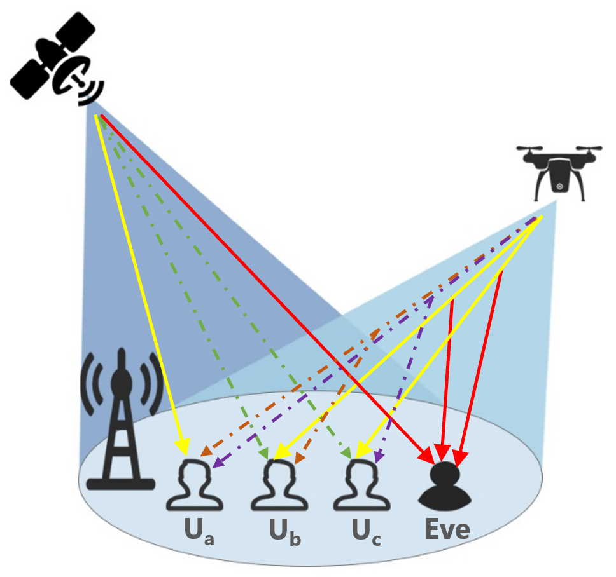
研究方向
主要研究方向：资源分配、波束成形、节点选择以及基于以上策略的联合考虑。
安全资源分配
频谱、功率资源有限。
研究方向：认知无线网络中进行动态频谱分配；
节点之间功率分配（卫星/无人机/基站）；
波束/干扰/信号之间的功率分配。
[2]：多模终端接入选择+功率分配→
最大化用户的和安全容量
约束条件：每条链路最低通信容量、接入点的最大发射功率、一个时间点每个用户只有一个接入点
[2]Zhaowei Wang, Zhisheng Yin, Xiucheng Wang, Nan Cheng, Yuan Zhang, Tom H. Luan (2023). Label-free Deep Learning Driven Secure Access Selection in Space-Air-Ground Integrated Networks. IEEE Global Communications Conference.

Slide 7
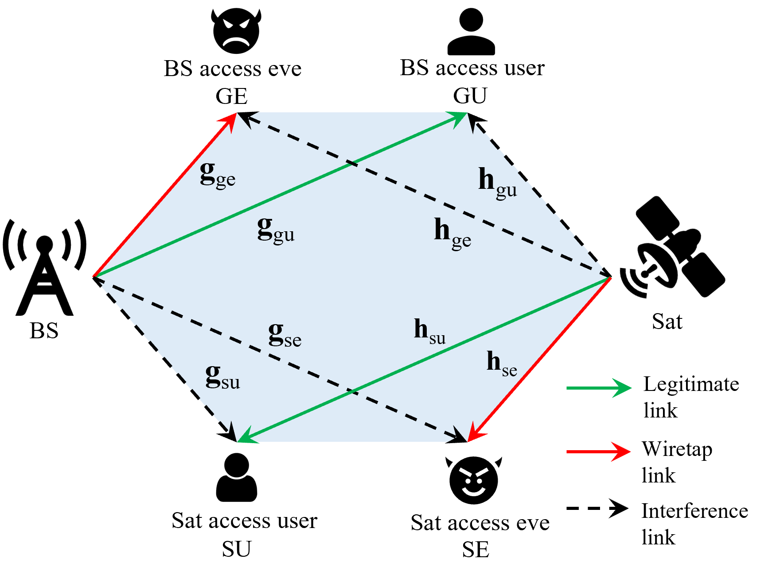
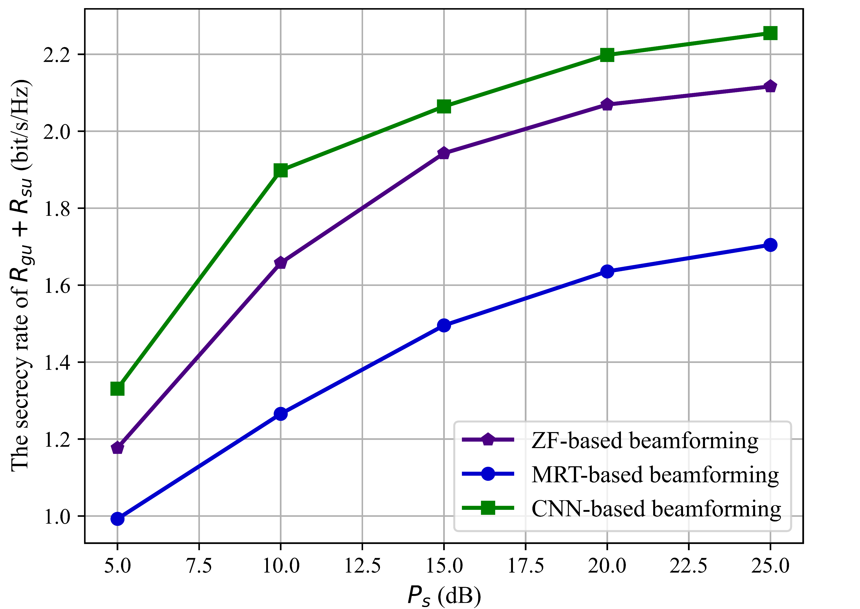
研究方向
波束成形
主要技术：Zero-forcing beamforming、MRT beamforming和人工噪声
[3]：MU-MISO系统基于CNN的协同波束赋形，充分利用同信道干扰，不同程度影响主信道窃听信道→最大化SU和GU的和安全速率
[3]Zhaowei Wang, Zhisheng Yin, Xiucheng Wang, Nan Cheng, Yunchao Song, and Tom H. Luan (2023). CNN-Based Synergetic Beamforming for Symbiotic Secure Transmissions in Integrated Satellite-Terrestrial Network. IEEE International Conference on Communication Technology

Slide 8
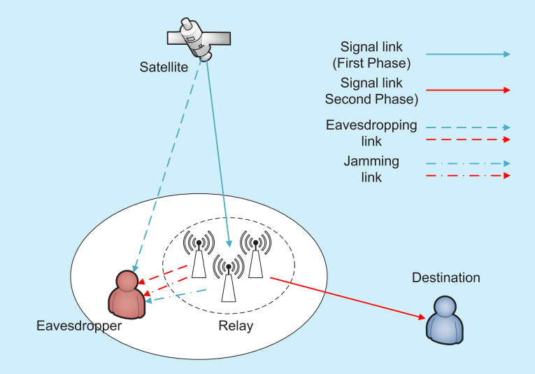
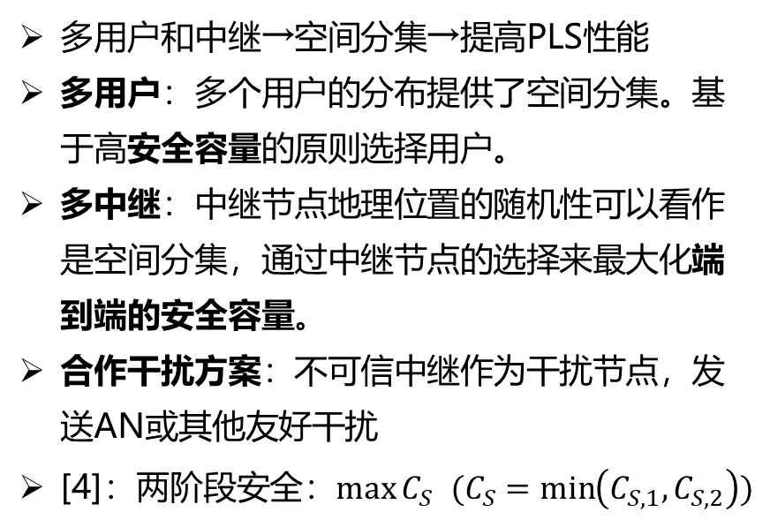
研究方向
节点选择与调度
多用户和中继→空间分集→提高PLS性能
多用户：多个用户的分布提供了空间分集。基于高安全容量的原则选择用户。
多中继：中继节点地理位置的随机性可以看作是空间分集，通过中继节点的选择来最大化端到端的安全容量。
合作干扰方案：不可信中继作为干扰节点，发送AN或其他友好干扰
[4]：两阶段安全：$\max{C_{S}}$ $(C_{S}=\min\left(C_{S,1},C_{S,2}\right))$
[4] S. Yan, X. Wang, Z. Li, B. Li and Z. Fei, "Cooperative jamming for physical layer security in hybrid satellite terrestrial relay networks," in China Communications, vol. 16, no. 12, pp. 154-164, Dec. 2019, doi: 10.23919/JCC.2019.12.012.

Slide 9
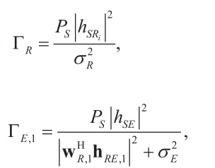
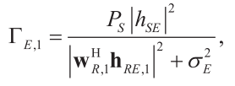
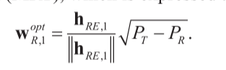
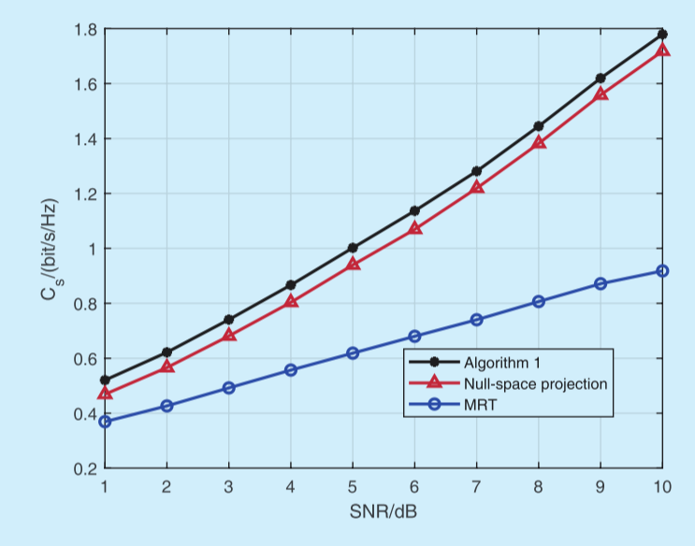
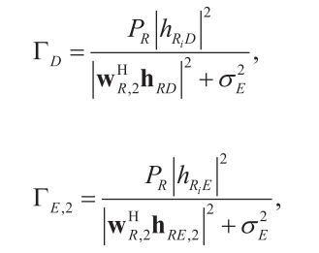
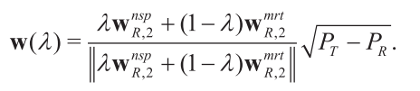
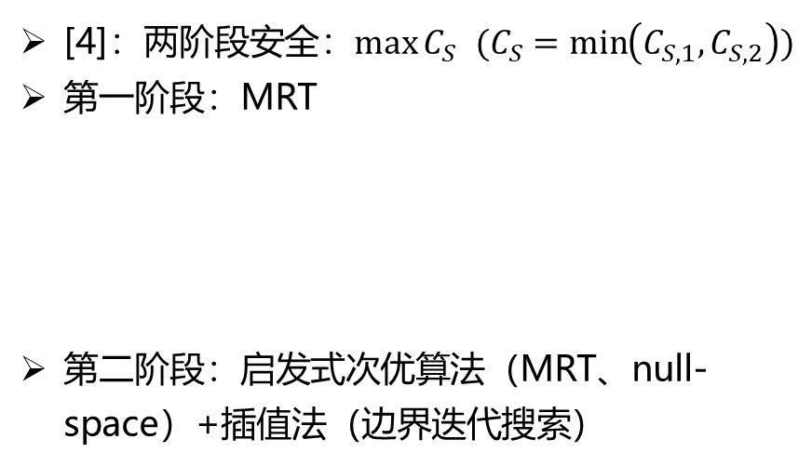
研究方向
节点选择与调度
[4]：两阶段安全：$\max{C_{S}}$ $(C_{S}=\min\left(C_{S,1},C_{S,2}\right))$
第一阶段：MRT
第二阶段：启发式次优算法（MRT、null-space）+插值法（边界迭代搜索）
S-R：
S-E：
R-D：
R-E：

Slide 10
汇报提纲
1.背景介绍
2.研究方向
3.面临挑战
4.总结思考

Slide 11
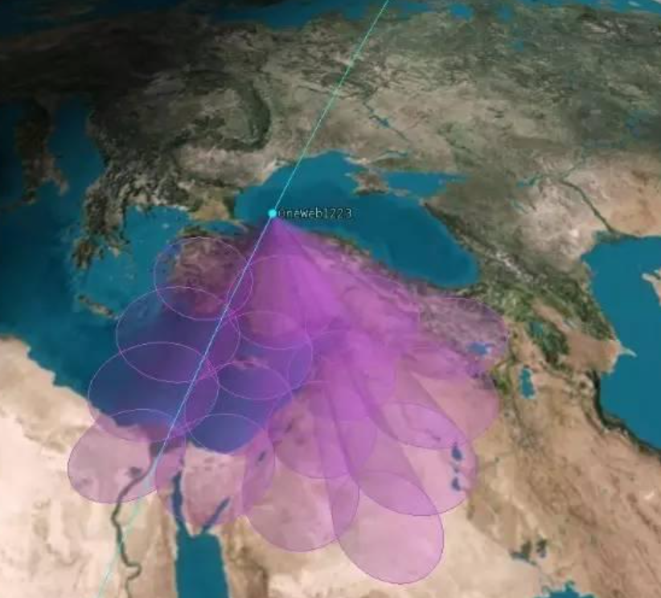
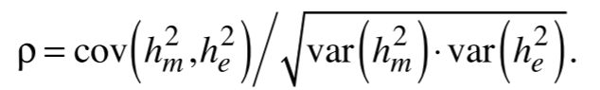
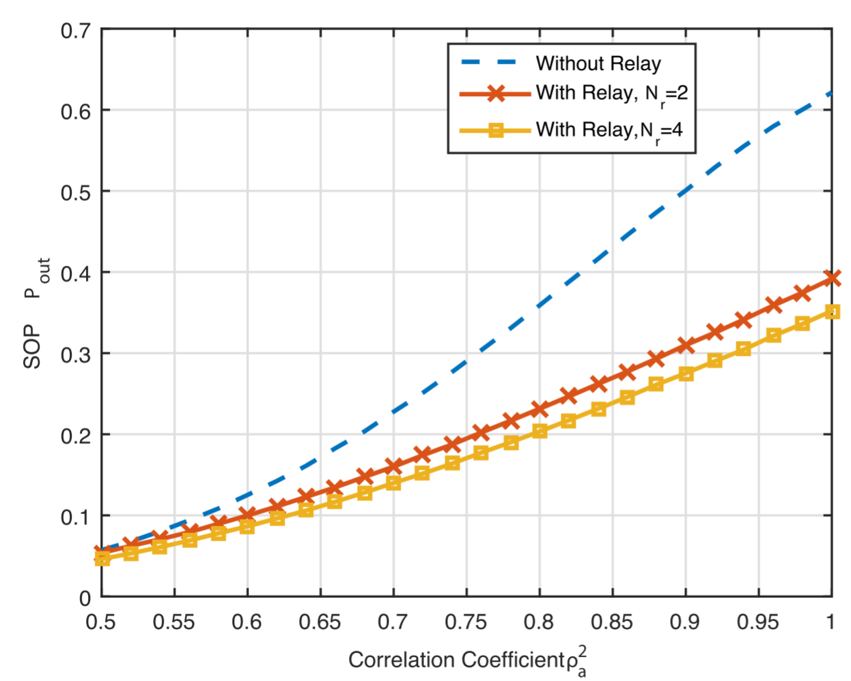
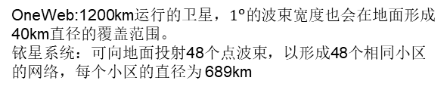
物理层安全的挑战
相关信道
卫星通信中，窄波束的主瓣范围也相当大。
用户与窃听者的信道差异减小。
相关系数：
OneWeb:1200km运行$的卫星，1^{o}的$波束宽度也会在地面形成40km直径的覆盖范围。
铱星系统：可向地面投射48个点波束，以形成48个相同小区的网络，每个小区的直径为 689km
[5] S. Xu, S. Han, W. Meng, Z. Li, C. Li and C. Zhang, "Improving Secrecy for Correlated Main and Wiretap Channels Using Cooperative Jamming," in IEEE Access, vol. 7, pp. 23788-23797, 2019, doi: 10.1109/ACCESS.2019.2899776.

Slide 12
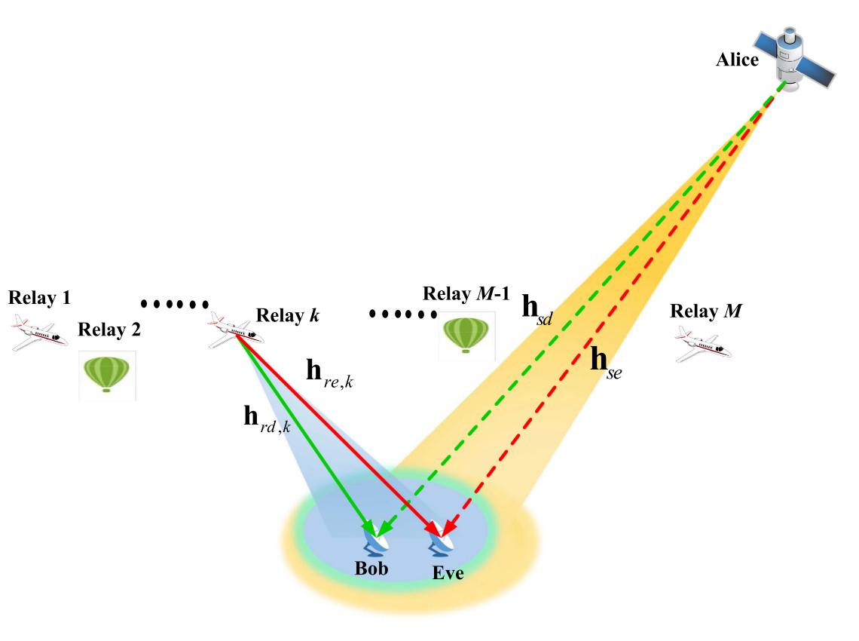
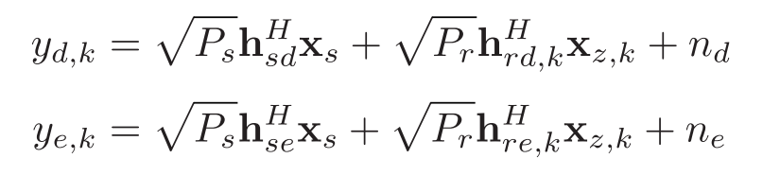
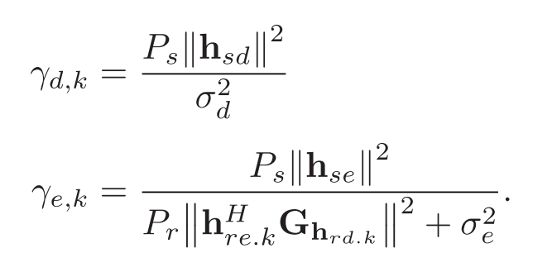
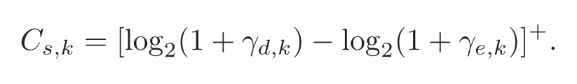
物理层安全的挑战
方案一：近地同频同时协同干扰中继网络
同频同时协作中继干扰，对窃听者发送干扰信号（与Relay-Bob的信道正交）
物理层安全增强技术（中继选择和功率分配）
接收信号：
SINR：
HAPS/UAV 波束覆盖范围5km
安全容量：
[6] J. Li, S. Han, X. Tai, C. Gao and Q. Zhang, "Physical Layer Security Enhancement for Satellite Communication Among Similar Channels: Relay Selection and Power Allocation," in IEEE Systems Journal, vol. 14, no. 1, pp. 433-444, March 2020, doi: 10.1109/JSYST.2019.2921306.

Slide 13
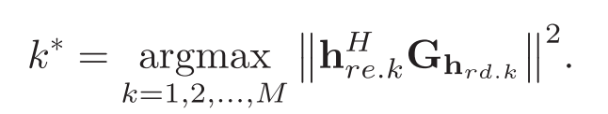
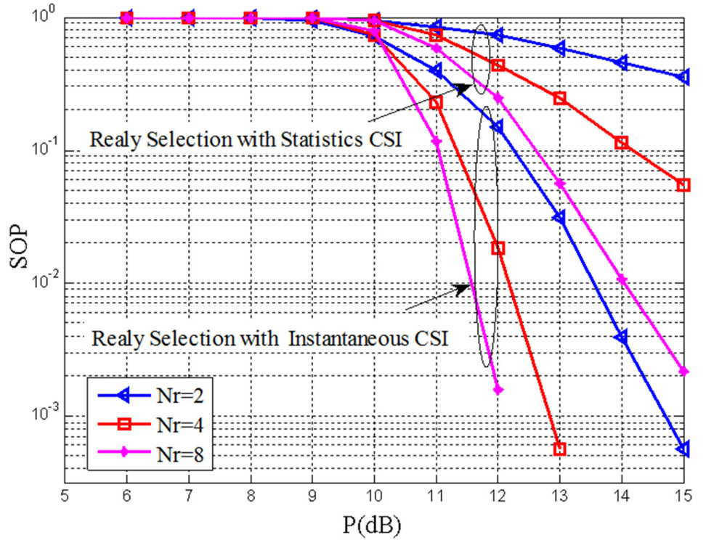
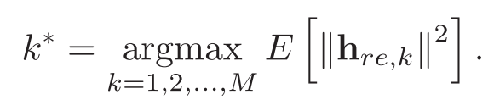
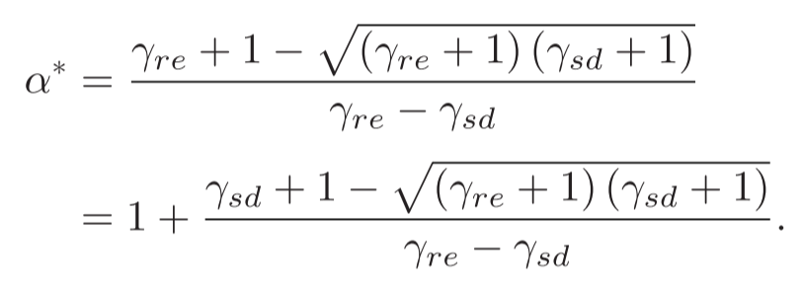
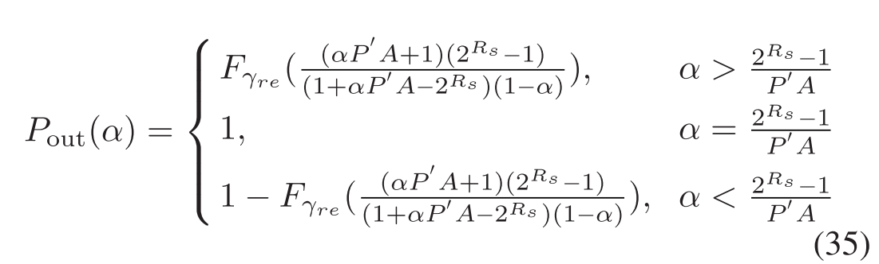
物理层安全的挑战
方案一：近地同频同时协同干扰中继网络
中继选择
瞬时CSI：
统计CSI：
功率分配
瞬时CSI：
统计CSI：

Slide 14
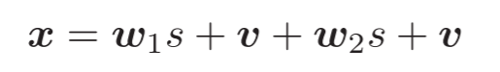
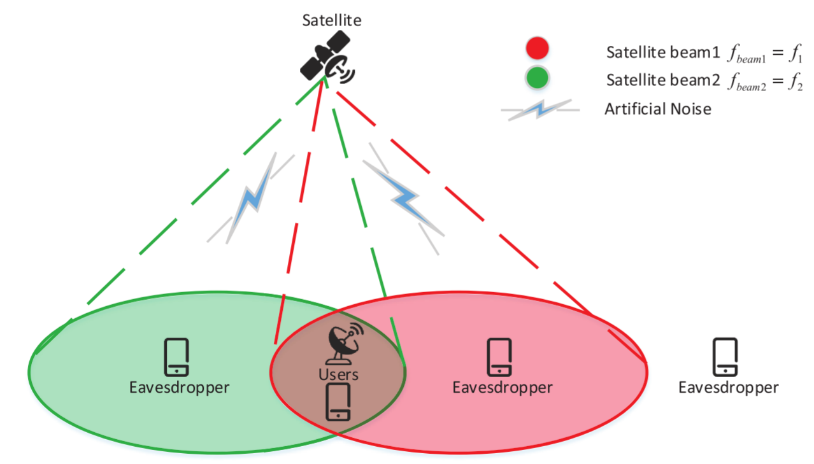
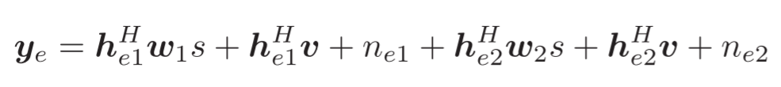
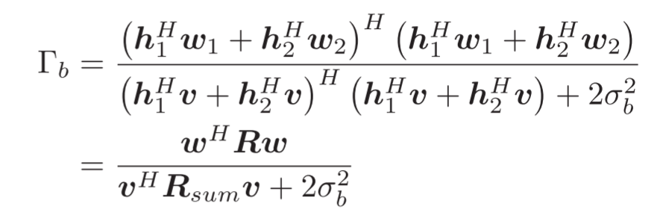
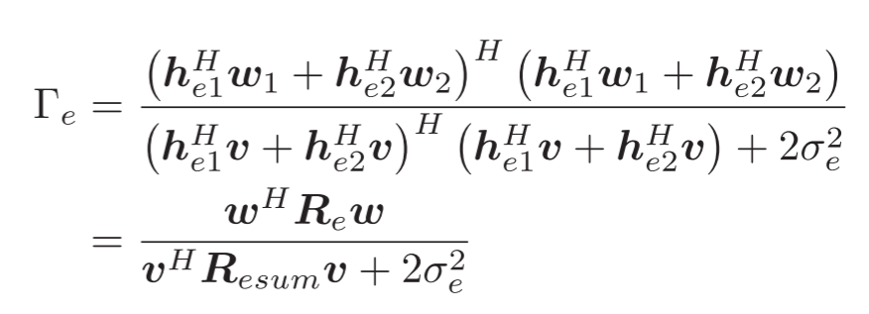
物理层安全的挑战
方案二：AN辅助波束成形的双波束双频传输方案
发送信号：
接收信号：
SINR：
[7]P. Wang, Z. Ni, C. Jiang, L. Kuang and W. Feng, "Dual-Beam Dual-Frequency Secure Transmission for Downlink Satellite Communication Systems," 2019 IEEE Globecom Workshops (GC Wkshps), Waikoloa, HI, USA, 2019, pp. 1-6, doi: 10.1109/GCWkshps45667.2019.9024580.

Slide 15
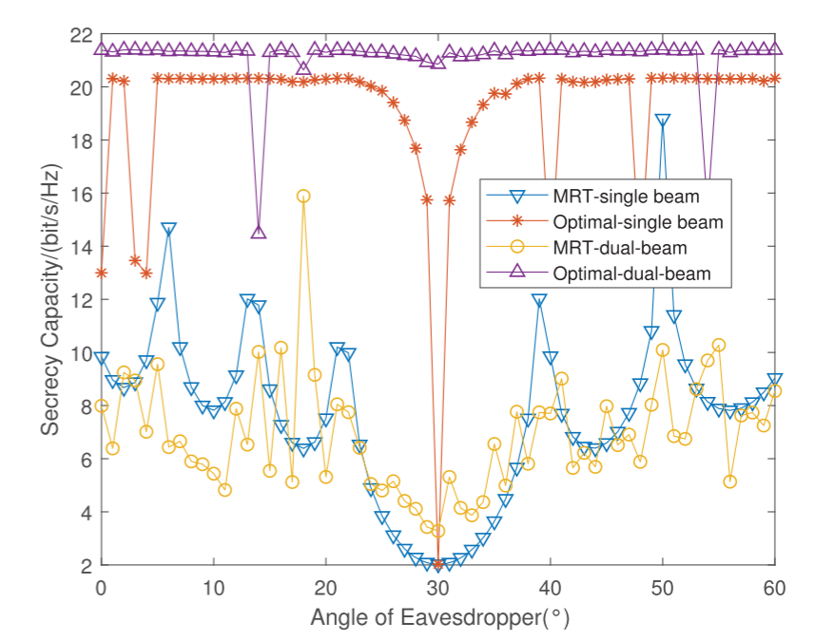
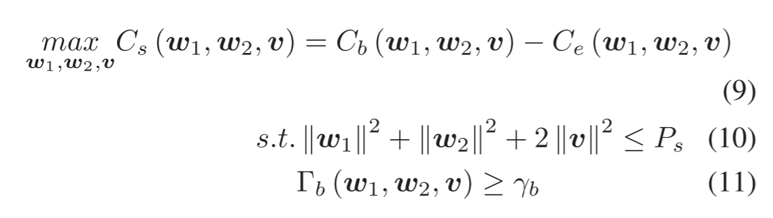
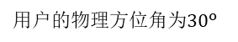
物理层安全的挑战
方案二：AN辅助波束成形的双波束双频传输方案
问题建模：
用户的物理方位角为${30}^{o}$

Slide 16
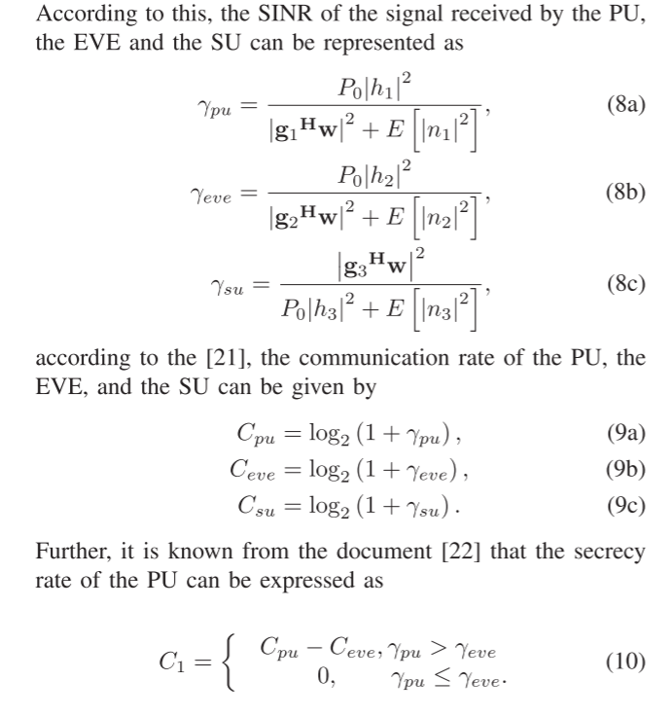
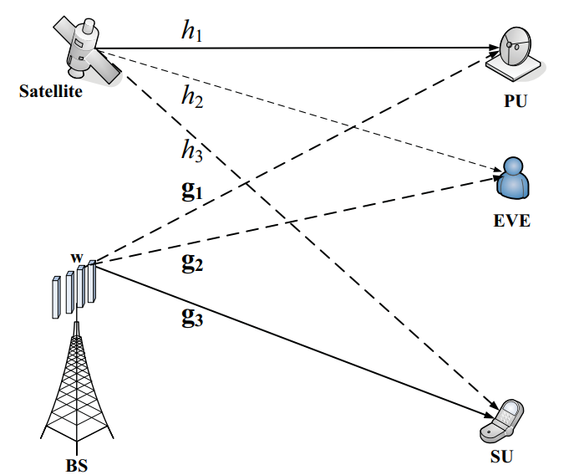
物理层安全的挑战
同信道干扰
频谱冲突将导致卫星-地面网络的同频干扰
海量同频用户接入也会造成干扰
同信道干扰可以转为绿色干扰，降低窃听性能
方案一：地面波束赋形
[8] W. Lu, K. An, X. Yan and T. Liang, "Power-Efficient Secure Beamforming in Cognitive Satellite-Terrestrial Networks," 2019 27th European Signal Processing Conference (EUSIPCO), A Coruna, Spain, 2019, pp. 1-5, doi: 10.23919/EUSIPCO.2019.8903182.

Slide 17
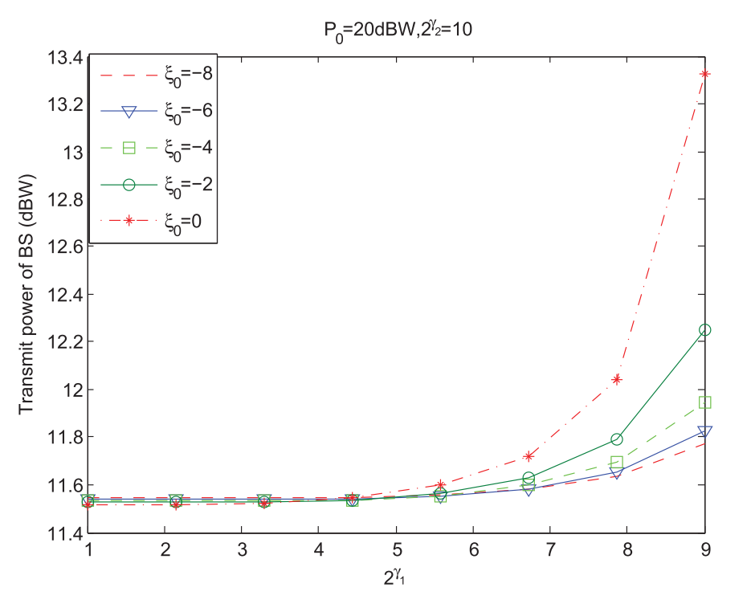
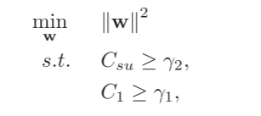
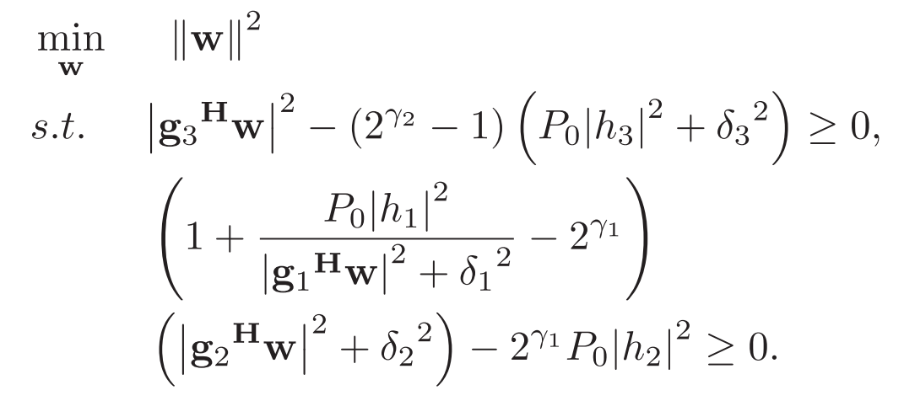
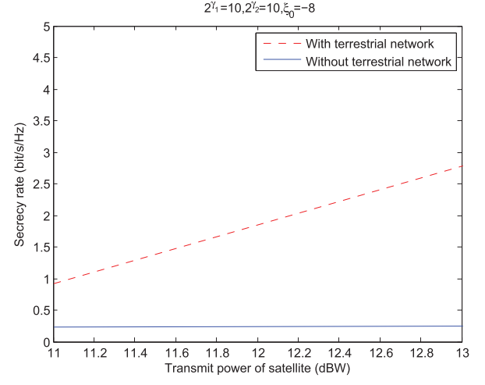
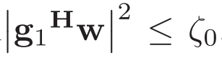
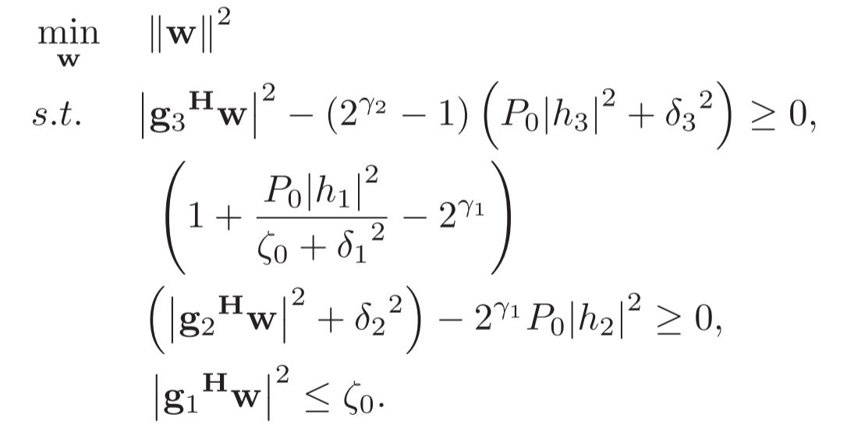
物理层安全的挑战
方案一：地面波束赋形
随着卫星用户对保密要求的提高，基站的发射功率增大。阈值越大，对PU方向的信号越强，功率越大
最小化基站的发射功率
PU的保密率约束和SU的通信速率约束
没有地面网络时的保密率变化缓慢，地面网络的存在使得PU的保密率快速增加。有地面网络的保密率始终高于没有地面网络的保密率。
地面网络对PU的干扰低于固定阈值

Slide 18
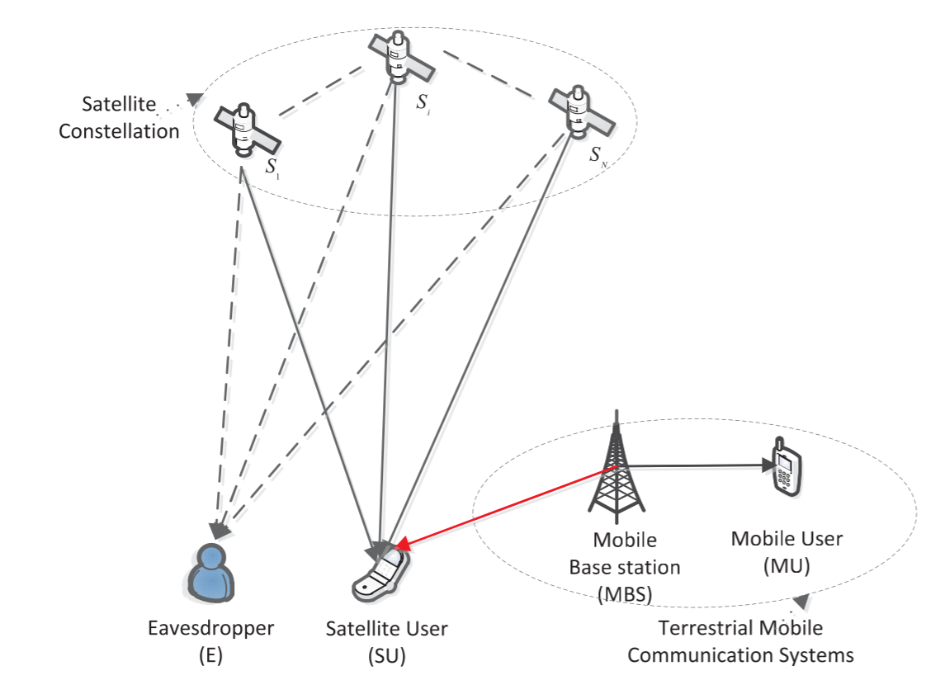
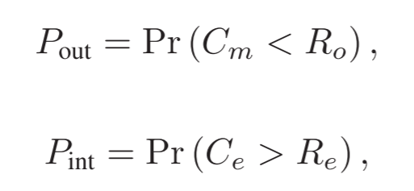
物理层安全的挑战
方案二：多卫星调度
循环卫星调度（RSS）：卫星在数据传输之前检测许可频谱的状态。如果许可频谱空闲，按照轮流的方式为不同的任务或用户分配卫星资源，以确保公平性和均匀利用资源。
多卫星调度（MSS）：检测到许可频谱后，多颗卫星同时传输信号。
在RSS/MSS下，安全性和可靠性之间权衡（SRT）。
可靠性（中断概率OP）：
安全性（拦截概率 IP ）：
[9] X. Ding, G. Zhang, D. Qu and T. Song, "Security-Reliability Tradeoff Analysis of Spectrum-Sharing Aided Satellite-Terrestrial Networks," 2019 IEEE Globecom Workshops (GC Wkshps), Waikoloa, HI, USA, 2019, pp. 1-6, doi: 10.1109/GCWkshps45667.2019.9024465.

Slide 19
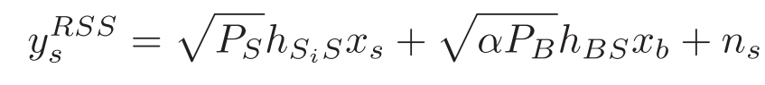




物理层安全的挑战
方案二：多卫星调度
当卫星无法精准感知地面无线信道环境时，地面会对卫星网络接收机造成干扰。
$P_{s_{i},S_out}^{RSS}$ ,$P_{s_{i},E_int}^{RSS}$, $P_{SS_out}^{MSS}$, $P_{SE_int}^{MSS}$
安全性可靠性权衡（SRT）
SRT：MSS>RSS
RSS：SRT卫星数量无关
MSS：N增大，SRT性能升级
MSS：IP/OP固定，N增大，OP/IP减小

Slide 20






物理层安全的挑战
多用户和多窃听场景
多用户、多窃听场景中的多个窃听链路安全风险更大。
多用户的空间多样性也从PLS的角度为提高安全性能提供了新的途径。
混合星地中继网络（HSTRN）
方案：中继和用户选择
掩蔽效应：卫星与用户和窃听者之间无法建立直接链路
AF：
中继接收信号
终端接收信号
窃听接收信号
端到端SNR
非合作窃听：
合作窃听：
[10] V. Bankey and P. K. Upadhyay, "Physical Layer Security of Multiuser Multirelay Hybrid Satellite-Terrestrial Relay Networks," in IEEE Transactions on Vehicular Technology, vol. 68, no. 3, pp. 2488-2501, March 2019, doi: 10.1109/TVT.2019.2893366.

Slide 21










物理层安全的挑战
方案：中继和用户选择
DF：
端到端SNR
解码集合：
非合作窃听：
合作窃听：
AF：
SOP：
用户-中继对选择：
DF：
SOP：
用户-中继对选择：

Slide 22

物理层安全的挑战
方案：中继和用户选择
优点：
窃听者的不同工作模式
中继转发的工作模式
DF解码转发考虑能否成功解码
AF中继协议下窃听者数量对HSTRN SOP性能的影响

Slide 23

物理层安全的挑战
可靠性问题
CSI 错误估计和硬件损伤
CSI错误估计
是已知的不完美CSI
是信道误差/不确定性
是对应的协方差矩阵
[11] B. Li, Z. Fei, Z. Chu, F. Zhou, K. -K. Wong and P. Xiao, "Robust Chance-Constrained Secure Transmission for Cognitive Satellite–Terrestrial Networks," in IEEE Transactions on Vehicular Technology, vol. 67, no. 5, pp. 4208-4219, May 2018, doi: 10.1109/TVT.2018.2791859.

Slide 24







物理层安全的挑战
CSI错误估计
问题建模：

Slide 25
物理层安全的挑战
可靠性-硬件损伤
硬件损伤涉及相位噪声、I/Q 不平衡和高功率放大器的非线性。硬件损坏会明显干扰保密传输。
在实践中，硬件损伤的失真噪声被定义为零均值的加性复高斯噪声，噪声的方差与源节点的发射功率和损伤程度相关。假设中继和用户都遭受失真，则将选择具有最佳保密能力的中继-用户对进行保密传输。当损害达到一定水平时，SOP将稳定在1，并且损害的阈值是取决于目标容量和传输功率的变量。保密容量并不总是随着传输功率的增加而增加，因为失真噪声与传输功率相关。

Slide 26
汇报提纲
1.背景介绍
2.研究方向
3.面临挑战
4.总结思考

Slide 27
总结
总结
处理卫星信道相关性问题时，通过引入中继，或者多波束卫星的方式
处理同信道干扰问题时，利用波束赋形技术或多卫星调度、频谱感知
处理多用户和多窃听者场景时，引入中继，选择最优中继和用户
处理不完美CSI时，将问题转化为处理不确定性问题
思考
如果是空天地一体化网络，三个异构网络具有相同的重要性，该如何建模？
如何用低复杂度的多自由度方法提高系统性能？
窃听者CSI未知该如何实现物理层安全？

Slide 28
谢 谢！

